Slide 1


2020年11月电商APP月活数据报告
报告编制：网经社电子商务研究中心
发布日期：2020年12月28日

Slide 2
报告声明
01
02
03
04
1、本报告相关知识产权归发布方所有，任何企业、机构、媒体等单位及个人引用本报告数据、内容，均请注明：“根据网经社电子商务研究中心发布的《2020年11月电商App月活数据报告》”，不得篡改报告内容。
2、风险提示：本报告仅为参考研究资料，不构成投资、决策等任何建议，由此带来的风险请慎重考虑，网经社不承担因使用本报告信息而产生的任何责任。
3、报告月活人数单位均为：万。
4、数据来源：“艾媒北极星”

Slide 3
05
5、发布渠道：（1）网经社WWW.100EC.CN电商门户网站及《电商周刊》EDM订阅用户（覆盖数百万电商行业用户）；（2）网经社入驻自媒体平台（覆盖数千万电商相关群体）；（3）3000+实名认证的记者库媒体采用（覆盖数亿级电商用户受众）。
06
6、联系我们：FA@netsun.com。我们专注报道、研究、服务于“泛电商”，重点关注：零售电商、大宗电商、跨境电商、三农电商、服务电商、共享经济、电商物流、电商金融等细分领域，十年如一日专注推动制造业、零售业、服务业、农业、物流业、进出口、金融业的互联网化，推动新制造、新零售、新贸易、新服务、新金融、新物流、新农业、新消费等新型经济生态圈的建立。
欢迎各电商及相关机构，开展个性化定制，包括不限于：平台年度用户画像与大数据报告、公司案例研究专题研究报告、公司与竞对研究分析投资价值、平台合规性审查报告，以及公司所在细分行业关于平台模式、物流网络、金融科技、用户体验、财务分析、投融资、行业影响力、用户满意度、用户体验评测、平台界面与功能服务评测等细分维度平台大数据报告或行业报告。
报告声明

Slide 4
2019-2020年度网经社电子商务研究中心报告发布计划
【电商行业类】
【零售电商类】
报告名称 | 年度 | 半年度 | 季度 | 月度
《2019年全球电子商务数据报告》 | √
《2019年度中国电子商务市场监测数据报告》 | √ | √
《2019年度中国电商人才状况调查数据报告》 | √
《2019年度中国电商上市公司数据报告》 | √
《2019年新上市17家电商公司数据报告》 | √
《2019年度中国新三板挂牌电商公司数据报告》 | √ | √
《2019年度中国泛电商“独角兽”数据报告》 | √ | √
《2019年度中国泛电商“千里马”数据报告》 | √ | √
《2020年AppStore中国互联网下载量数据报告》 |  |  |  | √
《2020中国互联网(电商)行业战“疫”成果报告》 | 临时
《2020中国互联网(电商)行业战“疫”政策报告》 | 临时
《2020中国互联网(电商)行业战“疫”分析报告》 | 临时
报告名称 | 年度 | 半年度 | 季度 | 月度
《2019年度中国零售电商市场监测数据报告》 | √ | √
《2019年度中国社交电商发展报告》 | √
《2019年度中国二手电商市场数据报告》 | √
《2019年度中国农村电商市场数据报告》 | √
《2019年度中国生鲜电商市场数据报告》 | √
《2019年度中国汽车电商市场数据报告》 | √
《2019年度中国医药电商市场数据报告》 | √
《2019年度中国导购电商市场数据报告》 | √
《2019年度中国二手车电商市场数据报告》 | √
《2019年度中国社区团购市场数据报告》 | √
《2019年度中国家电电商市场数据报告》 | √
《2019年度中国美妆电商市场数据报告》 | √
《2019年度中国奢侈品电商市场数据报告》 | √
《2019年度中国母婴电商市场数据报告》 | √
《2019年度中国食品电商市场数据报告》 | √
《2019年度中国家居建材电商市场数据报告》 | √
《2019年度中国服装电商市场数据报告》 | √
《2020年“618”电商消费评级数据报告》 | √
《2020年“双11”电商消费评级数据报告》 | √
【电商物流类】
报告名称 | 年度 | 半年度 | 季度 | 月度
《2019年度中国电商物流市场数据报告》 | √
《2019年度中国即时物流市场数据报告》 | √
《2019年度中国同城货运市场数据报告》 | √
《2019年度中国同城配送市场数据报告》 | √
《2019年度中国智慧物流市场数据报告》 | √
《2019年度中国冷链物流市场数据报告》 | √

Slide 5
2019-2020年度网经社电子商务研究中心报告发布计划
【跨境电商类】
【生活服务电商类】
报告名称 | 年度 | 半年度 | 季度 | 月度
《2019年度中国跨境电商市场监测数据报告》 | √ | √
《2019年度中国出口跨境电商市场数据报告》 | √
《2019年度中国进口跨境电商市场数据报告》 | √
《2019年度中国跨境电商服务商市场数据报告》 | √
《2019年度中国跨境支付市场数据报告》 | √
《2019年度中国跨境物流市场数据报告》 | √
报告名称 | 年度 | 半年度 | 季度 | 月度
《2019年度中国生活服务电商市场监测数据报告》 | √ | √
《2019年度中国在线旅游（OTA）市场数据报告》 | √
《2019年度中国在线教育市场数据报告》 | √
《2019年度中国共享经济市场数据报告》 | √
《2019年度中国共享单车市场数据报告》 | √
《2019年度中国共享住宿市场数据报告》 | √
《2019年度中国网约车市场数据报告》 | √
《2019年度中国共享办公市场数据报告》 | √
《2019年度中国共享充电宝市场数据报告》 | √
《2019年度中国共享汽车市场数据报告》 | √
《2019年度中国在线外卖市场数据报告》 | √
《2019年度中国互联网家装市场数据报告》 | √
《2019年度中国互联网医疗市场数据报告》 | √
【产业电商】
报告名称 | 年度 | 半年度 | 季度 | 月度
《2019年度中国产业电商市场数据报告》 | √ | √
《2019年度中国大宗电商市场数据报告》 | √
《2019年度中国企业采购电商市场数据报告》 | √
《2019年度中国工业品电商市场数据报告》 | √
《2019年度中国快消品B2B市场数据报告》 | √
《2019年度中国钢铁电商市场数据报告》 | √
《2019年度中国塑化电商市场数据报告》 | √

Slide 6
2019-2020年度网经社电子商务研究中心报告发布计划
【电商权益类】
【投融资类】
报告名称 | 年度 | 半年度 | 季度 | 月度
《2019年度中国电子商务用户体验与投诉监测报告》 | √ | √ | √
《2019年度十大电商行业消费投诉数据与典型案例报告》 | √
《2019年度中国社交电商合规报告》 | √
《2019年度中国电子商务法律报告》 | √
《2019年度中国电商平台消费评级数据报告》 | √
《2019年度中国电商消费主题调查报告》 | √
《2019年度中国跨境电商消费投诉数据与典型案例报告》 | √ | √
《2019年度中国二手车电商消费投诉数据与典型案例报告》 | √
《2019年度中国二手电商消费投诉数据与典型案例报告》 | √ | √
《2019年度中国生鲜电商消费投诉数据与典型案例报告》 | √ | √
《2019年度中国社交电商消费投诉数据与典型案例报告》 | √ | √
《2019年度中国在线旅游消费投诉数据与典型案例报告》 | √ | √
《2019年度中国在线外卖消费投诉数据与典型案例报告》 | √ | √
《2019年度中国在线教育消费投诉数据与典型案例报告》 | √
《2019年度中国电商物流消费投诉数据与典型案例报告》 | √
《2019年度中国海淘转运消费投诉数据与典型案例报告》 | √
《2019年度中国品牌商城消费投诉数据与典型案例报告》 | √
《2019年度中国潮鞋电商消费投诉数据与典型案例报告》 | √
《2019年度中国母婴电商消费投诉数据与典型案例报告》 | √
《2019年度中国运动健康消费投诉数据与典型案例报告》 | √
《2019年度中国交通出行消费投诉数据与典型案例报告》 | √
《2019年度中国导购类电商消费投诉数据与典型案例报告》 | √
《2019年度中国分期电商消费投诉数据与典型案例报告》 | √
《2019年度中国在线票务消费投诉数据与典型案例报告》 | √
报告名称 | 年度 | 半年度 | 季度 | 月度
《2019年度中国电子商务投融资市场数据报告》 | √ | √ | √ | √
《2019年度中国生鲜电商行业融资数据报告》 | √
《2019年度中国二手电商行业融资数据报告》 | √
《2019年度中国汽车电商行业融资数据报告》 | √
《2019年度中国社交电商行业融资数据报告》 | √
《2019年度中国交通出行行业融资数据报告》 | √
《2019年度中国在线教育行业融资数据报告》 | √
《2019年度中国在线旅游行业融资数据报告》 | √
《2010-2019年度BATJ电商领域投资数据报告》 | √

Slide 7
报告定义
零售电商
狭义指通过网络渠道进行商品交易活动，包括实物商品交易及虚拟商品交易。广义上来说零售电商是一种业态，包含平台、商家、品牌、用户、服务商等。按模式分，有C2C、B2C、C2M、B2B2C等；按品类分，有综合电商、垂直电商；按交易市场分，有进口跨境电商、出口跨境电商；新电商有会员制电商、直播电商、精品电商、小程序电商等。
1
生活服务电商
狭义的生活服务电商指基于互联网为人们日常生活消费提供的服务，分为到店服务（包括到店餐饮、酒店、影院等）与到家服务（外卖、家政等）两大类。而广义上的生活服务电商，网经社认为还包括：旅游、出行、医疗、教育、婚恋、房产、招聘等生活服务行业的互联网化。
2

Slide 8
2020年11月综合电商APP月活TOP10榜
2020年11月垂直电商APP月活TOP10榜
2020年11月进口跨境电商APP月活TOP10榜
2020年11月导购电商APP月活TOP10榜
2020年11月生鲜电商APP月活TOP10榜
2020年11月汽车电商APP月活TOP10榜
2020年11月母婴电商APP月活TOP4榜
2020年11月医药电商APP月活TOP3榜
一
零售电商

Slide 9
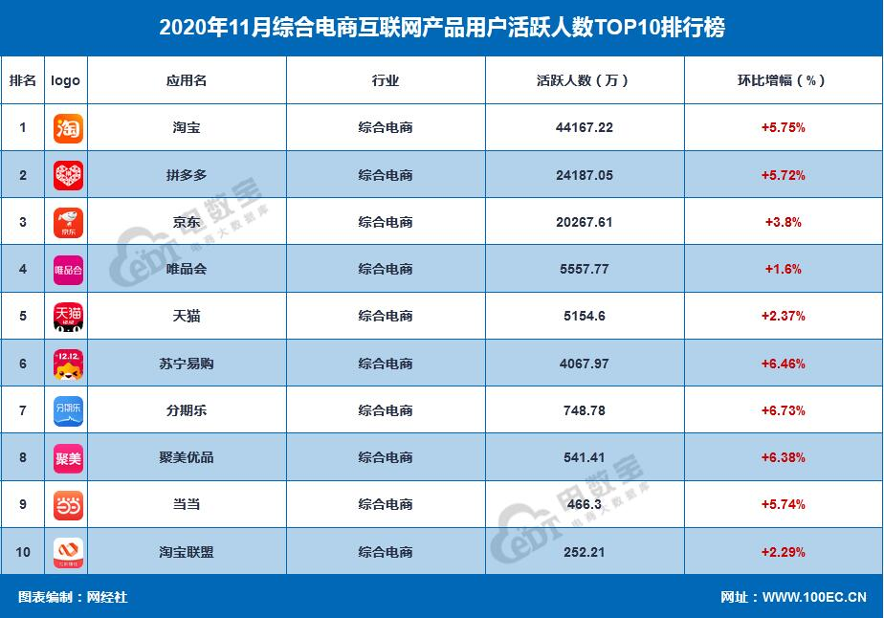
1.1 综合电商APP月活均涨：淘宝 拼多多 京东稳居前三
据网经社“电数宝（DATA.100EC.CN）电商大数据库显示，11月综合电商APP月活中，淘宝、拼多多、京东居前三，月活环比分别为5.75%、5.72%、3.8%。
入围该榜TOP10的依次为：淘宝、拼多多、京东、唯品会、天猫、苏宁易购、分期乐、聚美优品、当当、淘宝联盟。
此外，排在11-20名的依次为：网易严选、小米生活、必要、萌店、百分网、乐视商城、飞凡、一号店、国美、顺丰优选。

Slide 10
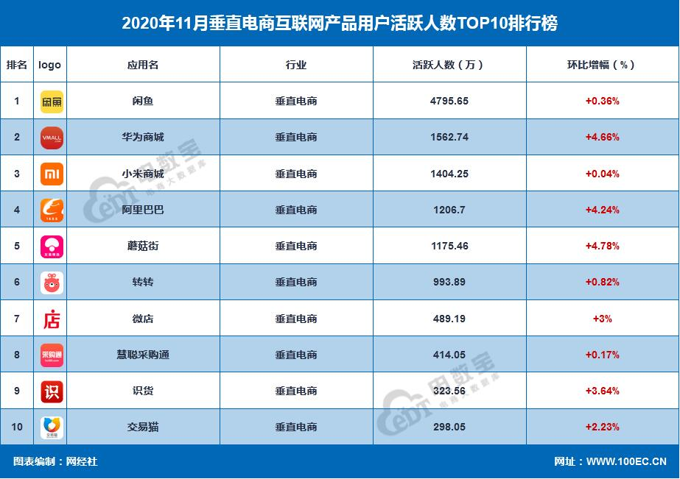
1.2 垂直电商APP月活均涨：闲鱼 华为商城 小米商城稳居前三
据网经社“电数宝”电商大数据库显示，入围该榜TOP10的依次为：闲鱼、华为商城、小米商城、阿里巴巴、蘑菇街、转转、微店、慧聪采购通、识货、交易猫。
排在11-20名的依次为：沃商店、YohoBuy有货、一亩田找货、环球捕手、拼多多商家版、一起做网店、魅族商城、酒仙网、丽芙家居、一手女装服装批发。
排在21-30名的依次为：义乌购、批批网服装女装批发、速卖通卖家、有赞微小店、59网批、衣联网、慧装装修、邦购商城、天天拼货团、货牛牛。
排在31-40名的依次为：回收购、每日新款、优衣库、凡客、乐蜂网、男衣库、一起沃、洋码头卖家版、中国移动、有赞批发。

Slide 11
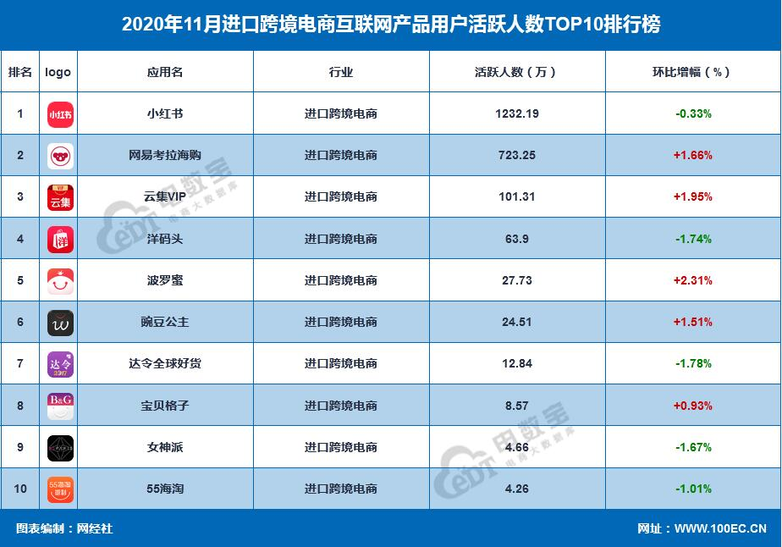
1.3 进口跨境电商APP月活普降：小红书 考拉海购
云集VIP 洋码头 波罗蜜居前五
据网经社“电数宝”电商大数据库显示，11月进口跨境电商APP活跃用户数中，小红书、洋码头、达令全球好货、女神派、55海淘环活跃用户环比均下滑。
入围该榜TOP10的依次为：小红书、考拉海购、云集、洋码头、波罗蜜、豌豆公主、达令家、宝贝格子、女神派、55海淘。
此外，排名10名以外平台有：丰趣海淘、么么嗖海淘、XY。

Slide 12
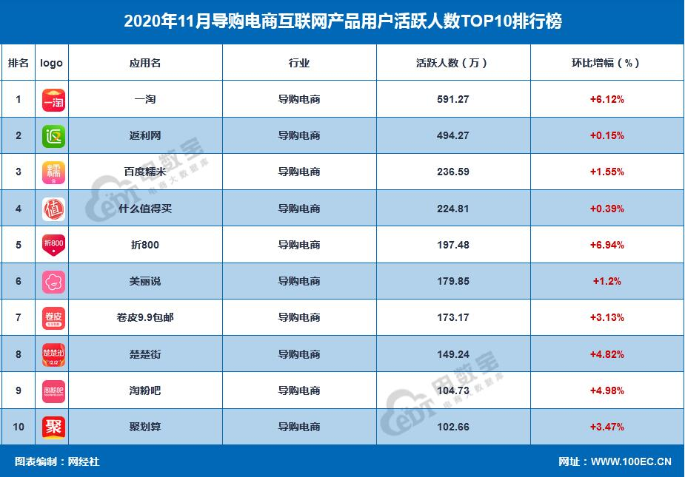
1.4 导购电商APP月活均涨：一淘 返利网 百度糯米前三 楚楚街 聚划算居第8和第10
据网经社“电数宝”电商大数据库显示，11月导购电商APP活跃用户数中，一淘月活用户为591.27万人，居榜首。聚划算、卷皮、楚楚街、淘粉吧、魅力惠月活环比上升3%以上。
入围该榜TOP10的依次为：一淘、返利网、百度糯米、什么值得买、折800、美丽说、卷皮9.9包邮、楚楚街、淘粉吧、聚划算。
排在11-20名的依次为：闪电降价、一折特卖、布丁优惠券、精选速购、好乐买、零购官网、穿衣助手、精品街9块9、窝窝团、快乐购。
排在21-30名的依次为：爱库存、路口、爱抢购、一起买买买、精明购、米折、万表、一元天天抢、利趣网、魅力惠。
排在31-40名的依次为：一元云购、淘打折、拉手团购、肯德基优惠券、团800、明星衣橱、团购大全、一元夺宝、随身购。

Slide 13
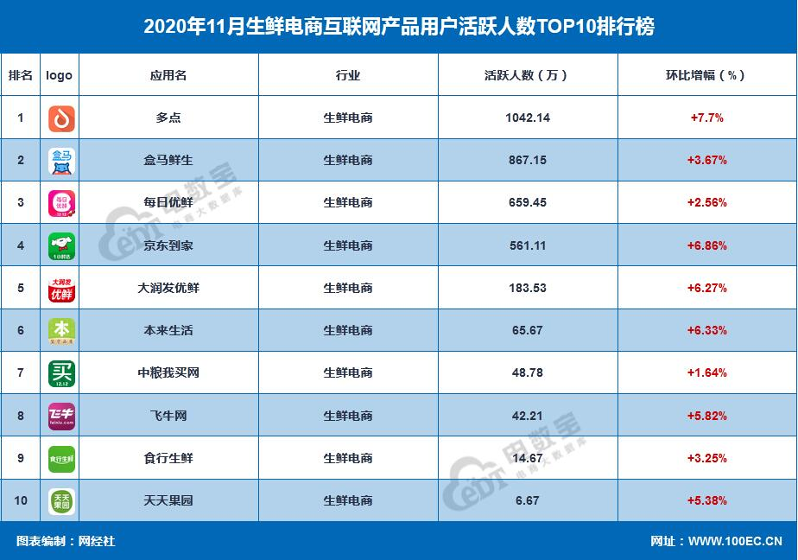
1.5 生鲜电商APP月活大涨：多点 盒马鲜生 每日优鲜居前三 月活环比均上涨
据网经社“电数宝”（DATA.100EC.CN）电商大数据库显示，11月份生鲜电商APP活跃用户数中，多点、盒马鲜生、每日优鲜、京东到家、大润发优鲜居前五，月活环比分别为7.7%、3.67%、2.56%、6.86%、6.27%。
入围该榜TOP10的依次为：多点、盒马鲜生、每日优鲜、京东到家、大润发优鲜、本来生活、中粮我买网、飞牛网、食行生鲜、天天果园。
此外，排名10名以外平台有：两鲜、易果生鲜、我厨、光明随心订、食得鲜。

Slide 14
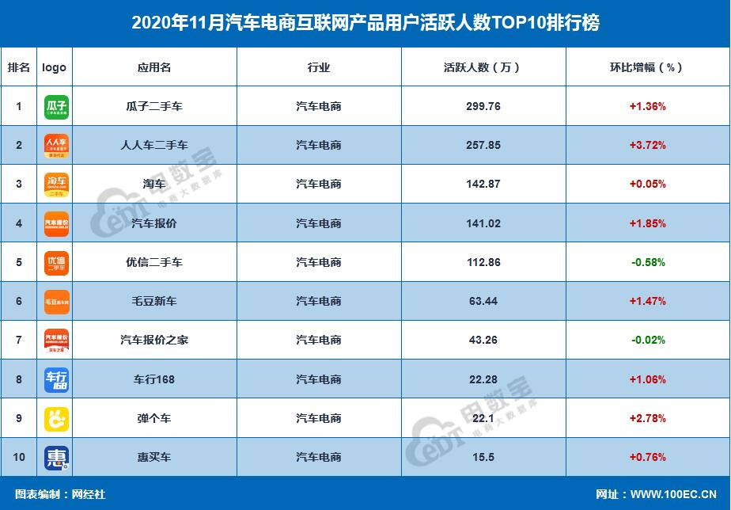
1.6 汽车电商APP月活普涨：瓜子二手车 人人车 淘车稳居前三 毛豆新车 弹个车列第6和9
据网经社“电数宝”电商大数据库显示，11月份汽车电商APP活跃用户数中，除优信二手车、汽车报价之家下降，其余均上涨。
入围该榜TOP10的依次为：瓜子二手车、人人车、淘车、汽车报价、优信二手车、毛豆新车、汽车报价之家、车行168、弹个车、惠买车。
此外，排名10名以外平台有：二手车估价、车速拍、公平价二手车、273二手车、华夏二手车、花生好车。

Slide 15
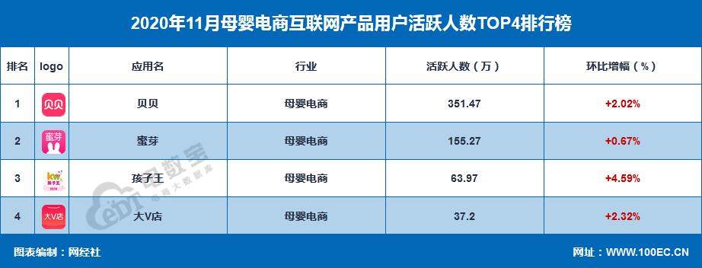
1.7 母婴电商APP月活4均上升：贝贝 蜜芽活跃人数破百万
据网经社“电数宝”电商大数据库显示，母婴电商上榜的平台依次为：贝贝、蜜芽、孩子王、大V店。11月母婴电商APP活跃用户数中，贝贝、蜜芽、孩子王、大V店均环比上升。
母婴电商：网经社定义为通过妈妈和孩子群体切入，以提供母婴商品及母婴服务为主的电商平台。目前母婴电商有综合类、垂直类、社区类等模式

Slide 16
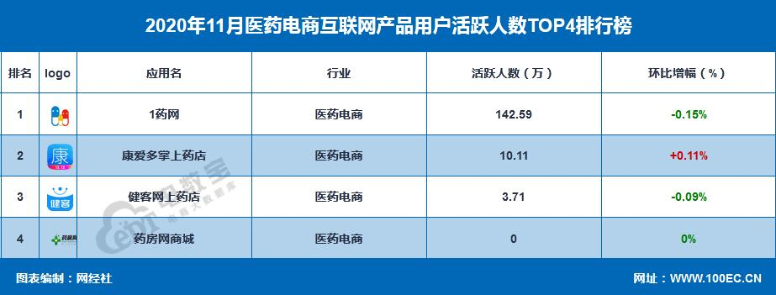
1.8 医药电商APP月活普降：1药网月活人数破百万 稳居第一
据网经社“电数宝”（DATA.100EC.CN）电商大数据库显示，医药电商上榜的平台依次为： 1药网、康爱多掌上药店、健客网上药店。 11月医药电商APP活跃用户数中，1药网月活人数破百万。居榜首、康爱多掌上药店、健客网上药店月活均环比下降。
医药电商：是指借助互联网渠道进行药品、医疗器械销售的商业模式，包括：药品生产或经营企业等通过互联网渠道，进行医药产品及医疗器械交换的行为。

Slide 17
2020年11月本地生活APP月活TOP10榜
2020年11月在线旅游APP月活TOP10榜
2020年11月交通出行APP月活TOP10榜
2020年11月酒店住宿APP月活TOP10榜
2020年11月在线租房APP月活TOP10榜
2020年11月在线票务APP月活TOP10榜
2020年11月社区服务APP月活TOP10榜
2020年11月在线外卖APP月活TOP5榜
二
生活服务电商

Slide 18
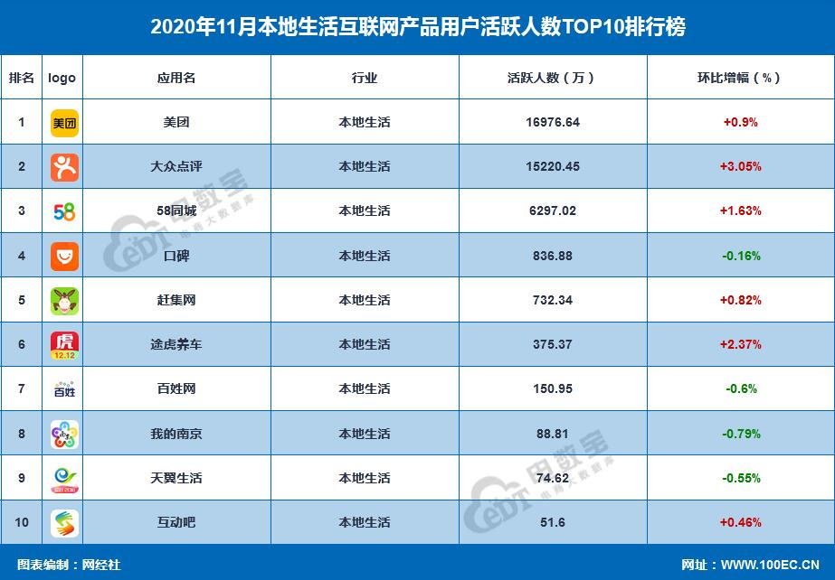
2.1 本地生活APP月活涨跌不一：美团 大众点评 58同城 口碑 赶集网居前五
据网经社“电数宝”电商大数据库显示, 11月本地生活APP月活涨跌不一。
入围该榜TOP10的依次为：美团、大众点评、58同城、口碑、赶集网、途虎养车、百姓网、我的南京、天翼生活、互动吧。
排在11-20名的依次为：土巴兔装修、户外助手、车e族、韵达业务员、齐家、车点点、丰巢管家、最美装修、快递员助手、海尔洗衣。
此外，排名20名以外平台有：汽车超人、爱回收、天翼客服、布丁酒店、酷配养车、中兴客服、呱呱洗车、装修图库。

Slide 19
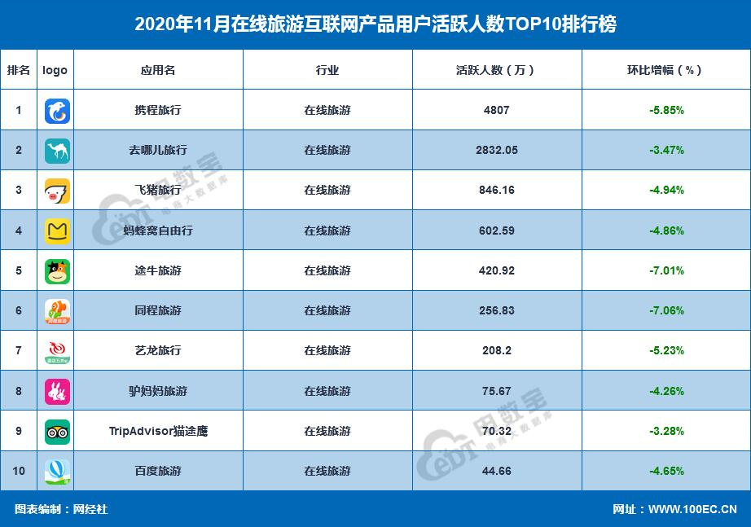
2.2 在线旅游APP月活均下跌：携程 去哪儿 飞猪 马蜂窝 途牛 同程 艺龙 驴妈妈居前八
据网经社“电数宝”电商大数据库显示，11月在线旅游APP月活均环比上升。
入围该榜TOP10的依次为：携程旅行、去哪儿旅行、飞猪旅行、马蜂窝旅游、途牛旅游、同程旅游、艺龙旅行、驴妈妈旅游、TripAdvisor猫途鹰、百度旅游。
排在11-20名的依次为： 365淘房、春秋旅游、穷游、旅行箱、面包旅行、十六番、去哪儿攻略、要出发周边游、周末去哪儿、遨游旅行。
此外，排在21-30的依次为：懒人周末、酷讯旅游、出发吧-旅行计划、天巡旅行、生活百事通、行程大师、芒果旅游、定位宝、108天、口碑旅行。

Slide 20
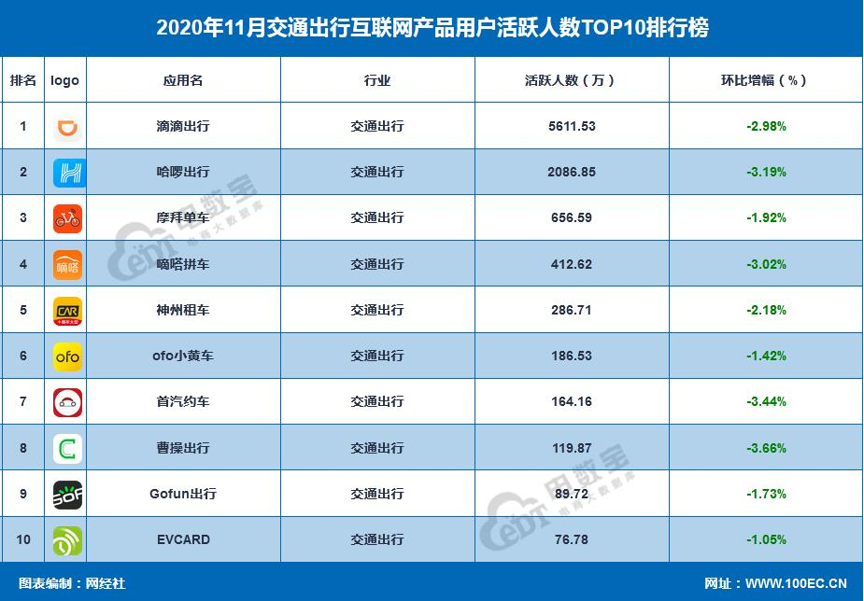
2.3 交通出行APP月活均下跌：滴滴 哈啰 摩拜 嘀嗒 神州租车居前五
据网经社“电数宝（DATA.100EC.CN）电商大数据库显示，11月交通出行APP月活均下跌。
入围该榜TOP10的依次为：滴滴出行、哈啰出行、摩拜单车（美团单车）、嘀嗒拼车、神州租车、ofo小黄车、首汽约车、曹操出行、Gofun出行、EVCARD。
排在11-20名的依次为：一嗨租车、神州专车、e代驾、永安行、租租车、盼达用车、联动云租车、摩范出行、立刻出行、滴滴代驾司机。
此外，排名20名以外平台有：快的打车、驾呗、小猪巴士、一号专车、酷骑单车、微代驾、快狗打车。

Slide 21
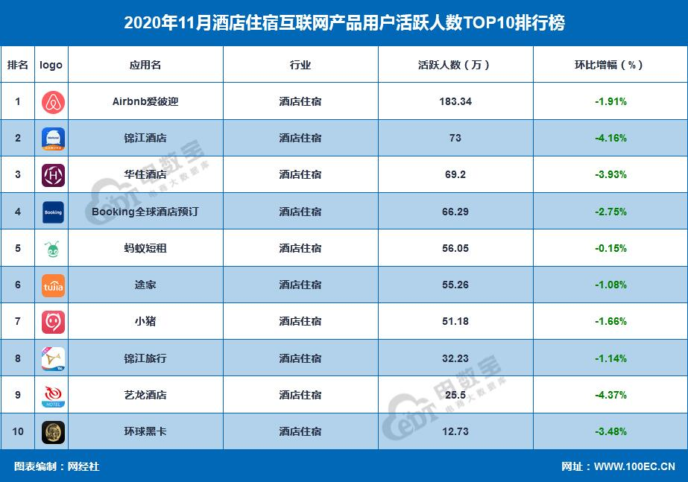
2.4 酒店住宿APP月活均下跌：爱彼迎 蚂蚁短租 途家 小猪等上榜
据网经社“电数宝（DATA.100EC.CN）电商大数据库显示， 11月酒店住宿APP月活均环比下跌。
入围该榜TOP10的依次为：爱彼迎、锦江酒店、华住酒店、Booking、蚂蚁短租、途家、小猪、锦江旅行、艺龙酒店、环球黑卡。
此外，披排名10名以外平台有： Agoda安可达、格林豪泰、亚朵生活、去哪儿酒店、鹰漠旅行、周末酒店、格林。

Slide 22
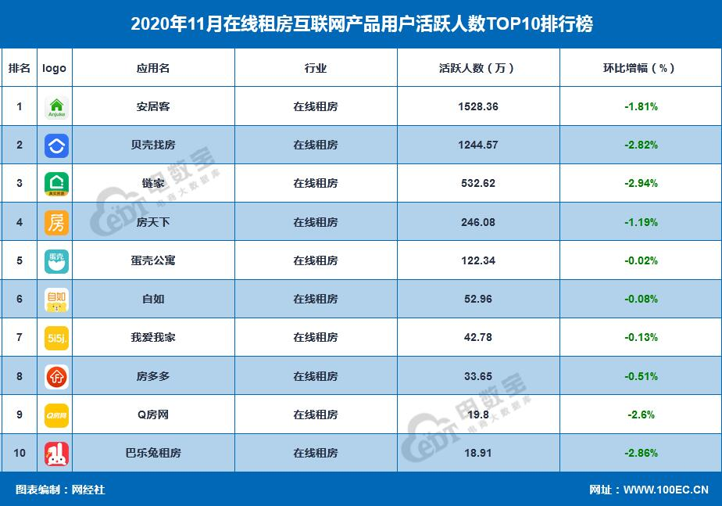
2.5 在线租房APP月活均下跌：安居客 贝壳找房 链家 房天下
蛋壳公寓 自如 房多多等居前十
据网经社“电数宝”电商大数据库显示，11月在线租房APP月活均环比下降。
入围该榜TOP10的依次为：安居客、贝壳找房、链家、房天下、蛋壳公寓、自如、我爱我家、房多多、Q房网、巴乐兔租房。
此外，披排名10名以外平台有：乐居买房、亿房网、麦田在线。

Slide 23
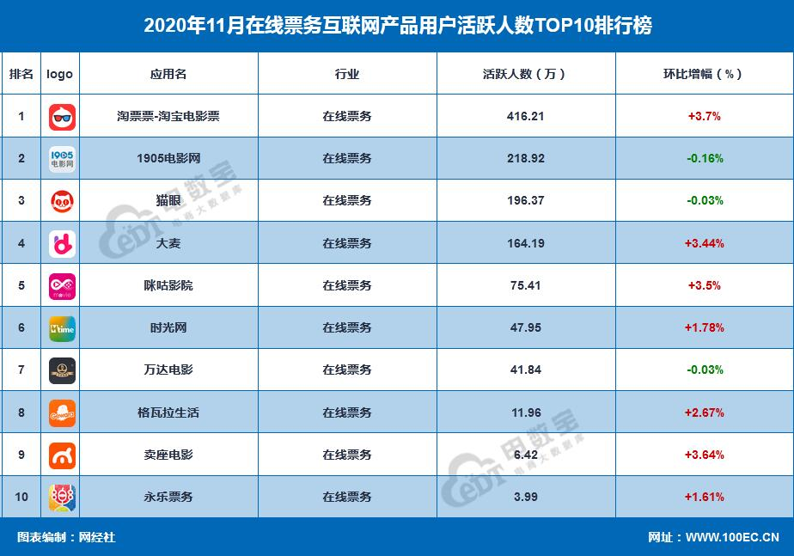
2.6 在线票务APP月活涨跌不一：淘票票 猫眼 大麦居前五
据网经社“电数宝”电商大数据库显示，11月在线票务APP月活涨跌不一。
入围该榜TOP10的依次为：淘票票、1905电影网、猫眼、大麦、咪咕影院、时光网、万达电影、格瓦拉生活、卖座电影、永乐票务。
此外，披排名10名以外平台有：娱票儿、网易电影、豆瓣电影。

Slide 24
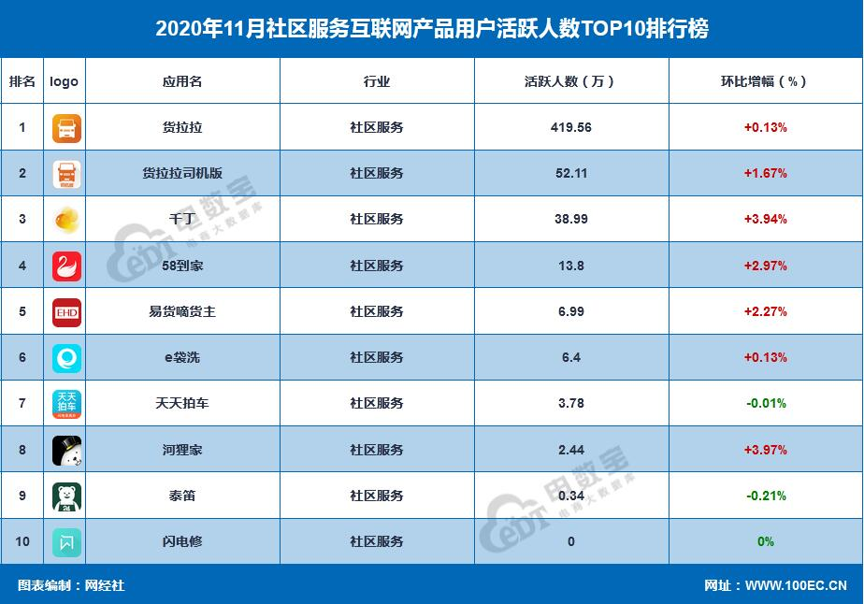
2.7 社区服务APP月活普涨：货拉拉 千丁 58到家居前五
据网经社“电数宝”电商大数据库显示，11月社区服务APP月活涨跌不一。
入围该榜TOP10的依次为：货拉拉、货拉拉司机版、千丁、58到家、易货嘀货主、e袋洗、天天拍车、河狸家、泰笛、闪电修。

Slide 25
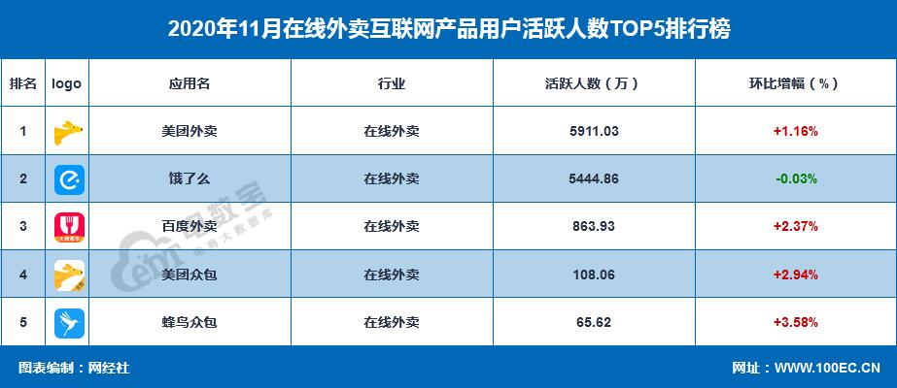
2.8 在线外卖APP月活普涨：美团外卖涨1.16% 饿了么跌0.03%
据网经社“电数宝（DATA.100EC.CN）电商大数据库显示， 11月除饿了么外，在线外卖月活均环比增长。
上榜的平台依次为：美团外卖、饿了么、百度外卖、美团众包、蜂鸟众包。

Slide 26

三、报告附录
3.1 关于我们
网经社公司是中国电商行业的“Bloomberg”。运营网经社www100EC.cn(电商门户)、网经社电子商务研究中心(智库)、电数宝(DT)、电融宝(FA)、电诉宝(315)等子平台，面向电商提供媒体/智库/平台三大系列、20余项专业产品服务。
网经社网站（100EC.CN）旗下拥有100多个电商细分频道、平台、分站，365天/12小时滚动发布国内外电商资讯，为全国电商用户提供全面、及时、专业的资讯，是国内首屈一指的电商门户入口。
公司总部位于杭州，系国内唯一拥有A股上市公司背景的服务电商产业链的第三方媒体、智库和平台，母公司在全国拥有30个分支机构，员工1000余人，市值近百亿，实力雄厚，是我国电商行业的见证者与推动者。
网经社在工信部、公安机关网站合法备案运行，服务客户除覆盖各大电商上市公司、独角兽等“头部平台”和创业者外，还包括国家和各地政府部门，有口皆碑。

Slide 27


Slide 28


Slide 29


3.2 产品服务
扫描二维码
下载网经社产品服务资源书

Slide 30


3.3 投融资服务
扫描二维码
进入网经社“电融宝”
瓜分6万亿资金

Slide 31
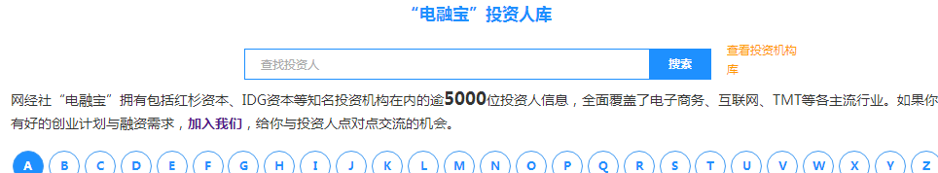
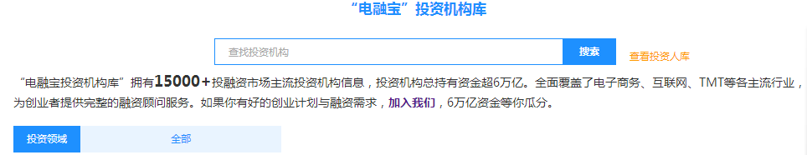




10万+
创业公司项目库
20000+
投融资方数据库
20年+、10000+电商融资数据库
投融沙龙

Slide 32

精诚合作
携手并进

